Slide 1
-Ολυμπιακός αθλητισμός και οικονομία
-Εμπορευματοποίηση της ολυμπιακής δραστηριότητας
-Ο ρόλος των ΜΜΕ

Slide 2
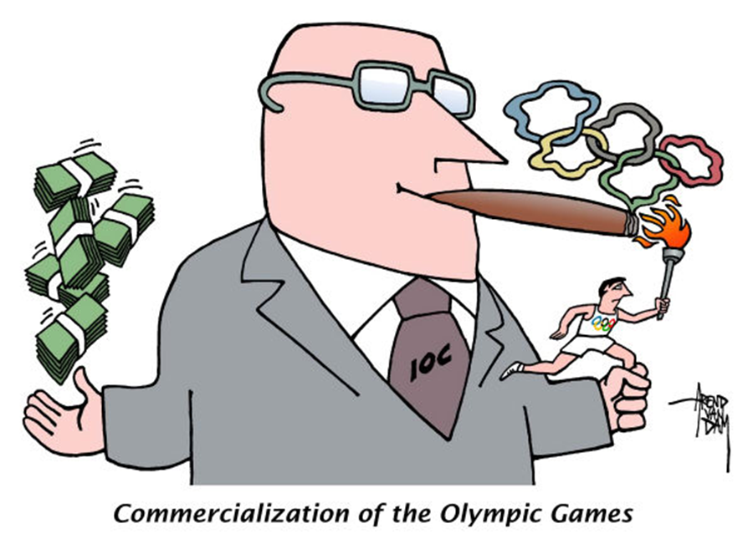

Slide 3
Τι οφέλη αποκομίζει και
τι επιπτώσεις υφίσταται το ολυμπιακό φαινόμενο από την ’εκμετάλλευση’ του από τα ΜΜΕ
καθώς επίσης από την διαδικασία της ’οικονομικής εργαλειοποίησής’ του?

Slide 4
Ανάπτυξη θεωρητικού πλαισίου προβληματισμού
Οι αναπόφευκτες σύγχρονες τάσεις συσχετισμού της ολυμπιακής δραστηριότητας με την οικονομία, προσέκρουαν πάντα σε ένα έντεχνο, κατ' ουσία πλασματικό, (γι' αυτό ανύπαρκτο όσον αφορά τις κοινωνικές πραγματικότητες), ’ιδεαλιστικό’ προστατευτικό ’περίβλημα’ (π.χ. ερασιτεχνικό ιδεώδες)
με αποτέλεσμα η σχέση αυτή να εξελίσσεται ακόμα και σήμερα ανορθόδοξα, όσον αφορά τις λειτουργικές της επιρροές,
εις βάρος κατ' ουσία ’της ολυμπιακής ιδεολογίας’ και προς όφελος της συνήθως ’καιροσκοπικά’ δραστηριοποιημένης οικονομίας

Slide 5
Φυσικά, την κυρίαρχη ευθύνη γι' αυτό φέρει εξ ολοκλήρου η ΔΟΕ,
η οποία σαν κυρίαρχο αθλητικό οργανωτικό σχήμα αρνήθηκε ή έδειξε αδυναμία ή δεν είχε την απαραίτητη δομική ευελιξία για ποικιλότροπους λόγους,
να προσαρμοστεί στις σύγχρονες κοινωνικές πραγματικότητες

Slide 6
Ήδη από τις αρχές της δεκαετίες του '60, άρχισαν να αποσαφηνίζουν πολλές επιστημονικές έρευνες τον οικονομικό χαρακτήρα του αγωνιστικού αθλητισμού
Σύμφωνα με την άποψη των εκπροσώπων της ’σχολής της Φρανκφούρτης’, ο αθλητισμός δεν είναι δυνατόν να απομονωθεί, ως κοινωνικό φαινόμενο, από τις αρχές που βασίζεται το καπιταλιστικό εμπορικό σύστημα

Slide 7
Σε μια αθλητική αγωνιστική αντιπαράθεση όπως π.χ. στους ολυμπιακούς αγώνες εντοπίζονται δύο κοινωνικές ομάδες:
οι παραγωγοί (αθλητές) και
οι καταναλωτές (φίλαθλοι)

Slide 8
Η αθλητική επίδοση μετασχηματίζεται σε ’καταναλωτικό προϊόν’, ενώ μεταφέρεται ο τυπικός χαρακτηριστικός μηχανισμός ’της εμπορικής συνδιαλλαγής του επαγγελματικού κόσμου,
Στoν νοηματικό χώρο του ολυμπιακού αθλητισμού
Έτσι μια ιδιαίτερη αθλητική ικανότητα ’παράγεται’ στη βάση μια εμπορικής συνδιαλλαγής ή γίνεται η ίδια προϊόν

Slide 9
Προς την κατεύθυνση αυτή συνηγορεί και η δυνατότητα ’ακριβούς μέτρησης’ μιας ατομικής ή και ομαδικής αθλητικής επίδοσης,
γεγονός που δίνει δυνατότητες μετασχηματισμού της σε εμπορική κατηγορία,
ενώ ο αθλητής αντανακλά μια ’αφηρημένη χρηματική αξία’
Ο Αθλητής,-τρια λογίζεται ως ‘οικονομικό κεφάλαιο’

Slide 10
Προς αυτή την αξία κατευθύνεται η αποζημίωση του αθλητή, η οποία και είναι απαραίτητη προϋπόθεση για ανά-παραγωγή του εργατικού δυναμικού του
Η επίδοση καταλαμβάνει την θέση του Υποκειμένου
Το Υποκείμενο, ο αθλητής μεταλλάσσεται σε οικονομικό κεφάλαιο

Slide 11
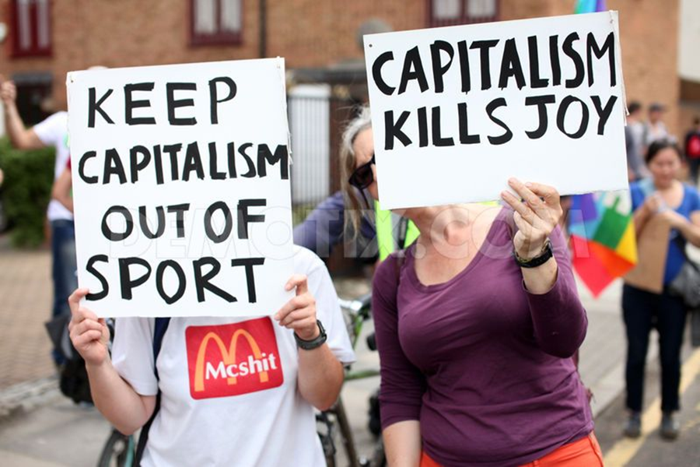

Slide 12
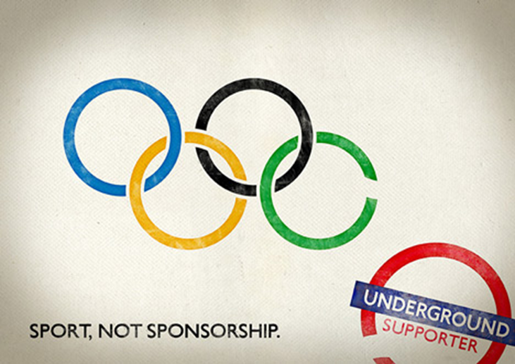

Slide 13
Με την εμπορευματοποίηση της αθλητικής επίδοσης περνάει ο αθλητισμός το κατώφλι συσχετισμού με την οικονομία
Όμως για κοινωνικές περιοχές οι οποίες δεν έχουν προσεγγίσει ’ικανά επίπεδα διαφοροποίησης’ όπως π.χ. ο ολυμπιακός αθλητισμός
τότε αυτή η σχέση με την οικονομία προοιωνίζει συνήθως ’ετεροπροσδιορισμό’

Slide 14
Αυτό σημαίνει ότι εκτός αθλητισμού ενδιαφέροντα, διαδραματίζουν συνήθως μονομερώς ένα σημαντικό ρόλο όσον αφορά την διαμόρφωση του ολυμπιακού αθλητισμού
Εάν π.χ. η οικονομία καθορίζει τους σκοπούς των αθλητικών οργανισμών τότε
ασκεί αυτή επίσης άμεση και δυναμική επιρροή στη δράση των πρωταγωνιστών αυτής της περιοχής (αθλητών-προπονητών-παραγόντων - φιλάθλων κ.λπ.)

Slide 15
Μια προς την αγορά προσανατολισμένη δράση και απόφαση, όπως γίνεται σήμερα πασιφανές από την ΔΟΕ, σε συνδυασμό με την χαλαρή, παραδοσιακού χαρακτήρα πλασματικής δημοκρατικότητας οργανωτική της δομή,
φυσικά και απομακρύνεται δυναμικά από τα επαγγελλόμενα ’ολυμπιακά ιδεώδη’, αφού δεν διαμορφώνουν αυτά την ουσία των ολυμπιακών αγώνων
αλλά διάφορα περιβαλλοντικά και όχι μόνο οικονομικά, ενδιαφέροντα και συμφέροντα
Το δεδομένο αυτό αποσυνθέτει νοηματικά και την ηθική ρητορεία των ’αθανάτων’ και αναστέλλει την εκπλήρωση ηθικών και παιδευτικών σκοπών του ολυμπιακού αθλητισμού

Slide 16
Ωστόσο η ’οικονομική εκλογίκευση’ που κυριαρχεί σήμερα σε όλα τα επίπεδα της κοινωνικής διεργασίας και η οποία όσον αφορά τον αθλητισμό γενικότερα θα μπορούσε με δομικές μεταρρυθμίσεις και οργανωτικές αλλαγές να είναι έννοια χειραφέτησης,
συσχετίστηκε ανορθόδοξα με το αθλητικό ολυμπιακό σύστημα και το μετασχημάτισε σε μια κερδοφόρα επιχείρηση, με ’αόρατους’ πολλές φορές αποδέκτες των κερδών

Slide 17
Στις προοπτικές της τελούμενης εμπορευματοποίησης του ολυμπιακού αθλητισμού πέραν των άλλων γεννιούνται και ερωτηματικά
περί της ’αρχής των ίσων ευκαιριών’, αφού μόνο λίγοι αθλητές από συγκεκριμένα αθλήματα μπορούν να εκμεταλλευθούν τις ποικιλότροπες ευκαιρίες εμπορευματοποίησης,
ενώ οι άλλοι αποκλείονται από τέτοιες πηγές οικονομικής ενίσχυσης.
Συνήθως εμπορεύσιμα και ’ψυχαγωγικά’ δημοφιλή είναι λίγα αθλήματα

Slide 18
Στην αθλητική διεθνή βιβλιογραφία είναι γενικά αποδεκτή η άποψη ότι
χωρίς την οικονομική υποστήριξη, χωρίς την εμπορευματοποίηση ο ολυμπιακός αθλητισμός όπως τον γνωρίζουμε
δεν θα ήταν δυνατόν να υπάρξει !

Slide 19
Οι σχέσεις μεταξύ ΔΟΕ και επιτροπών διοργάνωσης των αγώνων
Από θεσμική άποψη το ’ολυμπιακό κίνημα’ συνίσταται, ως θεσμικό ’σχήμα’, ως ’θεσμικό σύστημα’
από πολλά υπό-συστήματα, όπως ΔΟΕ, Εθνικές Ολυμπιακές Επιτροπές, Διεθνείς Αθλητικές Ομοσπονδίες, Οργανωτικές Επιτροπές θερινών, χειμερινών παρά-ολυμπιακών αγώνων, θεσμικά σχήματα της διοργανώτριας πόλης κ.λπ

Slide 20
Το δεδομένο αυτό αναδεικνύει το ολυμπιακό κίνημα σε ένα υπέρ-περίπλοκο κοινωνικό-θεσμικό σύστημα
με αποτέλεσμα η οποιαδήποτε μεταβολή σε ένα από τα ’συστατικά υπό-συστήματα’
να προκαλεί μετασχηματισμούς στην όλη θεσμική διάστασή του

Slide 21
Με την ανάληψη της προεδρίας της ΔΟΕ από τον Ισπανό J. A. Samaranch (1980)
αναβαθμίσθηκε και ουσιαστικά νομιμοποιήθηκε, θεσμοποιήθηκε και οργανώθηκε ο ’οικονομικός χαρακτήρας’ της ΔΟΕ
γεγονός που είχε ως αποτέλεσμα την ανατίμηση της κοινωνικής, οικονομικής και πολιτικής της επιρροής

Slide 22
Την εκλογή του την οφείλει όπως υπογραμμίζει ο K. Ullrich,1999 (Der Absturtz des IOC. Sportless Verlag-Reihe Nr. 103,53-57)
στον Horst Dassler, διευθυντή της adidas και ‘αφεντικό’ της τότε παγκόσμιας αθλητικής βιομηχανίας
Ο Dassler, ήταν αυτός ο οποίος επεδίωξε και δια του οποίου άρχισε ο επίσημος συσχετισμός του ολυμπιακού αθλητισμού με την οικονομία, ουσιαστικά δηλ. η εμπορευματοποίηση του ολ. αθλητισμού και
η ανάδειξη της ΔΟΕ πέραν των άλλων, σε έναν πανίσχυρο οικονομικό οργανισμό

Slide 23
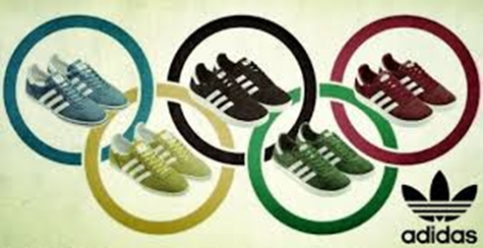

Slide 24
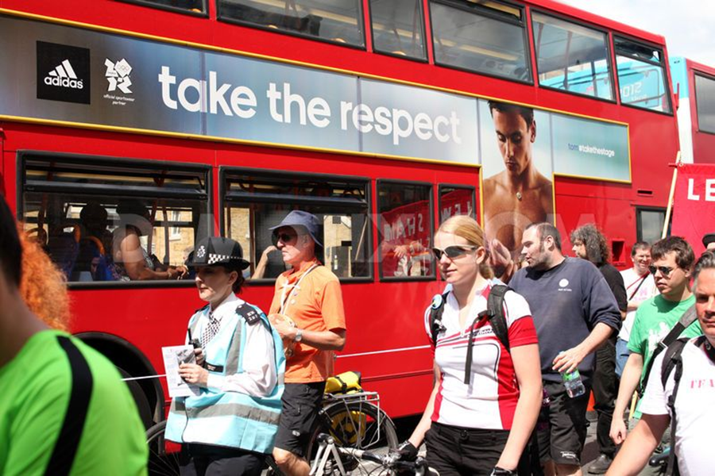

Slide 25
Την περίοδο αυτή τίθενται οι θεσμικές και κατά κάποιο τρόπο οι κανονιστικές βάσεις μετασχηματισμού της ολυμπιακής επικοινωνίας και δράσης σε ’μέσον’ οικονομικής συνδιαλλαγής
Περνώντας ο ολυμπιακός αθλητισμός το κατώφλι της μετα-νεωτερικότητας
αποχτάει κοινωνική και πολιτική σημαντικότητα
επειδή ’παράγει’ πέραν των άλλων, οικονομικό αποτέλεσμα

Slide 26
Σήμερα η ΔΟΕ καθοδηγεί και κατά κάποιο τρόπο ελέγχει τις ’συνδιαλλαγές’ των εκάστοτε επιτροπών διοργάνωσης των ολυμπιακών αγώνων και
συνεπικουρεί κατά το ήμισυ όσον αφορά τον προϋπολογισμό αυτού του εγχειρήματος,
διασφαλίζοντας έτσι ταυτόχρονα το ’εξουσιαστικό της προφίλ’ στα πλαίσια του ολυμπιακού κινήματος

Slide 27
Η διοργάνωση των ολυμπιακών αγώνων μπορεί να χρηματοδοτηθεί από δημόσια ή/και ιδιωτικά συστήματα και θεσμούς,
δεδομένο το οποίο εξαρτάται κυρίως, εάν όχι αποκλειστικά από το πολιτικό αλλά και ευρύτερα κοινωνικό μοντέλο οργάνωσης της διοργανώτριας χώρας

Slide 28
Σύμφωνα με τα ερευνητικά δεδομένα που παρουσιάζει ο Preuss (1999, 28-55),
το εγχείρημα της «ιδιωτικής χρηματοδότησης» της ολυμπιακής διοργάνωσης όπως αυτό έγινε στην Atlanta(1996), όπου η ΔΟΕ είχε θεσπίσει «ειδικούς κανόνες»
δεν θα επαναληφθεί ξανά

Slide 29
Η ΔΟΕ σε συνεργασία με τις εκάστοτε οργανωτικές επιτροπές
ως φορέας λήψης αποφάσεων έχει ως αποστολή να διασφαλίσει την μακροπρόθεσμη βιωσιμότητα του ολυμπιακού κινήματος,
την διαφύλαξη της νοηματικής ιδιαιτερότητας των ’επικοινωνιακών ολυμπιακών ενεργημάτων’,
εφόσον ως θεσμός και ως οργανωτικό σχήμα οφείλει σε αυτά την κοινωνική-οικονομική της σημαντικότητα

Slide 30
Η ουσία ’κοινωνικής ύπαρξης’ του ολυμπιακού κινήματος και κατ’ επέκταση της ΔΟΕ και στα επίπεδα της ’οικονομικοποίησης-εμπορευματοποίησης’ της ολυμπιακής επικοινωνίας
είναι οι οικουμενικού χαρακτήρα ολυμπιακές αξίες οι οποίες ’διαφοροποιούν’ τις ολυμπιακές επικοινωνιακές δραστηριότητες από τις οποιαδήποτε έτερες αθλητικές ή ευρύτερα κοινωνικές-οικονομικές.

Slide 31
Αυτές οι αξίες χρησιμοποιούνται ως ’μέσον’ εκμετάλλευσης για οικονομικούς στόχους, δηλ. ’εργαλειοποιούνται’ και
έτσι επιτυγχάνεται ένας συσχετισμός των ολυμπιακών οργανωτικών σχημάτων με το οικονομικό και όχι μόνο περιβάλλον.

Slide 32
Η διαδικασία εργαλειοποίησης των ολυμπιακών αξιών όμως εμπεριέχει και μεγάλο κίνδυνο απώλειας των νοηματικών ιδιαιτεροτήτων της ολυμπιακής επικοινωνίας και δράσης
Τα δεδομένα αυτά διαδραματίζουν καθοριστικό ρόλο τόσο στην επιλογή της διοργανώτριας πόλης,
όσο και στην επιλογή των τηλεοπτικών σταθμών με τους οποίους συσχετίζεται η ΔΟΕ,
διατηρώντας το δικαίωμα ’άρσης’ της συμφωνίας από την στιγμή που θα διαπιστωθεί ότι ζημιώνεται ‘η ολυμπιακή εικόνα- το ολυμπιακό γόητρο’

Slide 33
Η ΔΟΕ ως θεσμική ’ομπρέλα προστασίας’ της αποκαλούμενης ’ολυμπιακής ιδέας’, έχει ως έδρα την Ελβετία και σύμφωνα με το ελβετικό δίκαιο, χαρακτηρίζεται ως ανεξάρτητος μη κυβερνητικός οργανισμός
Αυτό δεν σημαίνει ότι η ΔΟΕ δεν μπορεί να ασκήσει εκλογικευμένες μορφές εξουσίας
Σε σχέση μάλιστα με τις εκάστοτε οργανωτικές επιτροπές των ολυμπιακών αγώνων οι οποίες εμφανίζονται ως ’περιοδικά συστήματα’ εντός του ολυμπιακού κινήματος, έχει ή της αποδίδεται μεγάλη εξουσία. (franchising)

Slide 34
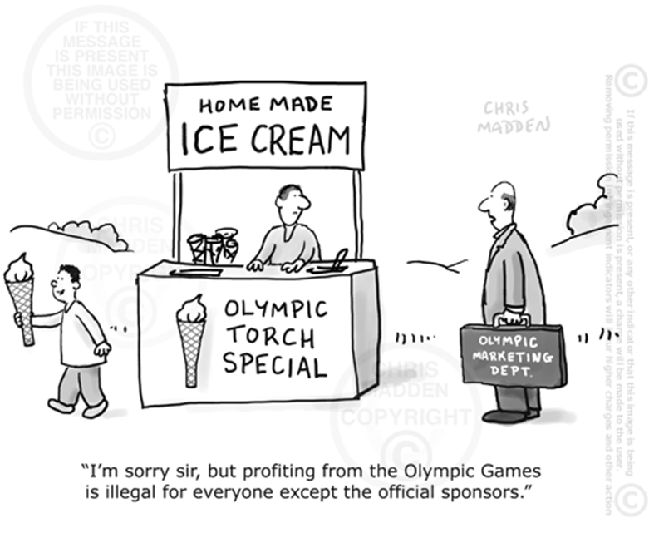

Slide 35
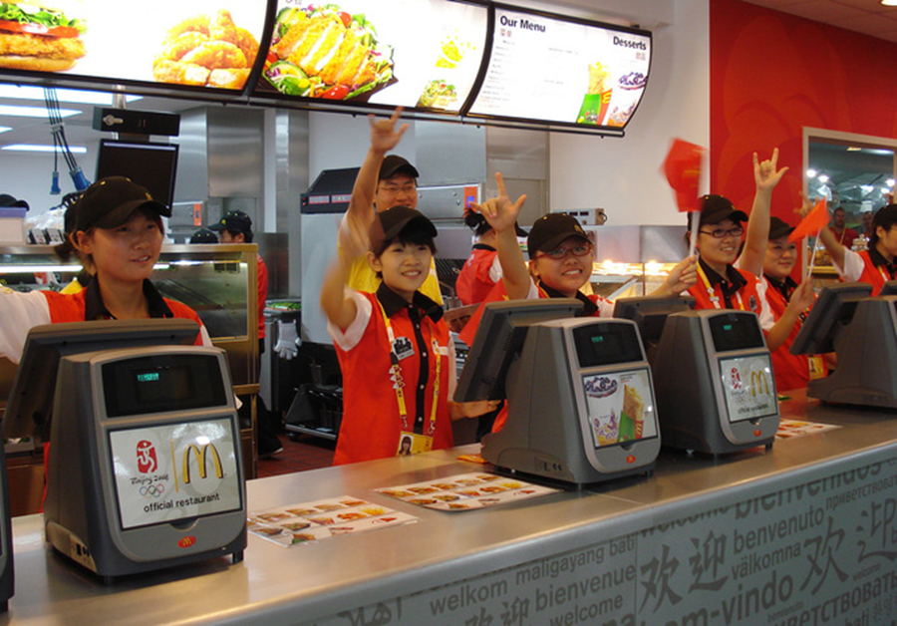
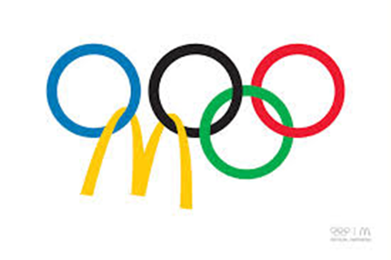


Slide 36


Slide 37
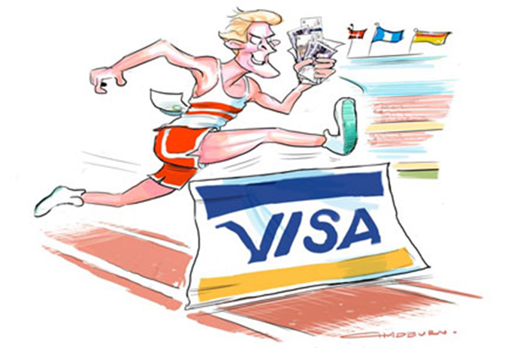
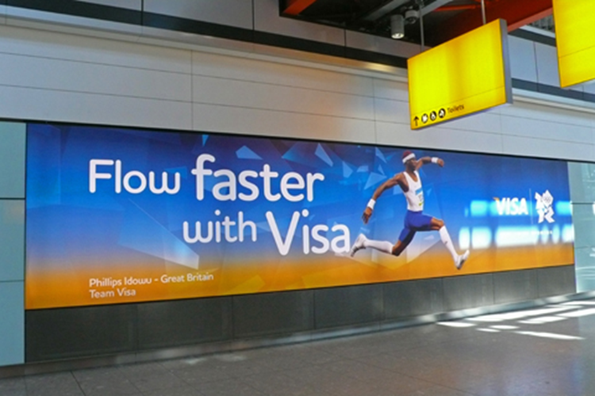

Slide 38
Η εξουσία αυτή βασίζεται στο γεγονός, στο δικαίωμα ανάθεσης των αγώνων σε μία από τις υποψήφιες πόλεις, οι οποίες επιδιώκουν δια της ανάληψης των αγώνων
μία καλυτέρευση της ’δομής λειτουργίας των’ προς όφελος του κοινωνικού συνόλου,
μία αύξηση του βαθμού γνωστοποίησης και του γοήτρου ούτως ώστε να μπορούν να έλκουν μεγάλο αριθμό επισκεπτών κατά την διάρκεια αλλά κυρίως στις μετέπειτα των αγώνων περιόδους
και ουσιαστικά να χρησιμοποιήσουν την διαδικασία προετοιμασίας για την δημιουργία νέων θέσεων εργασίας και ως βάση περαιτέρω κοινωνικής-οικονομικής ανάπτυξης και κινητικότητας.

Slide 39
0ι ολυμπιακοί αγώνες είναι το προϊόν το οποίο εμπορεύεται-εμπορευματοποιεί, ’πουλάει’ το ολυμπιακό κίνημα,
με σκοπό την κοινωνική ενεργοποίηση των ολυμπιακών αξιών!

Slide 40
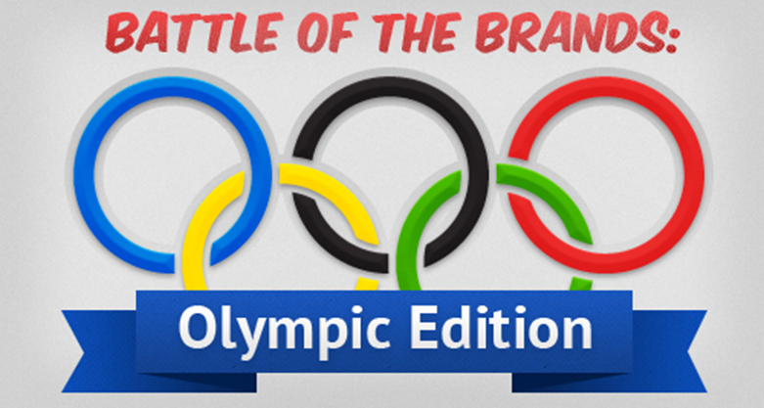

Slide 41

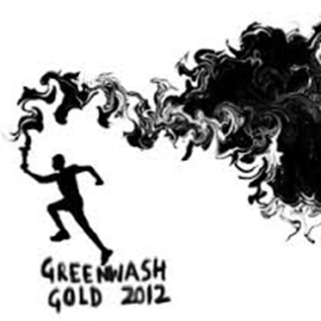
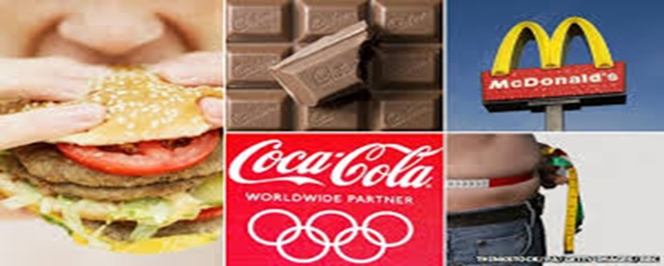

Slide 42
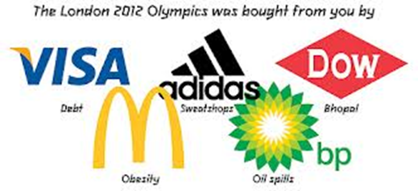

Slide 43
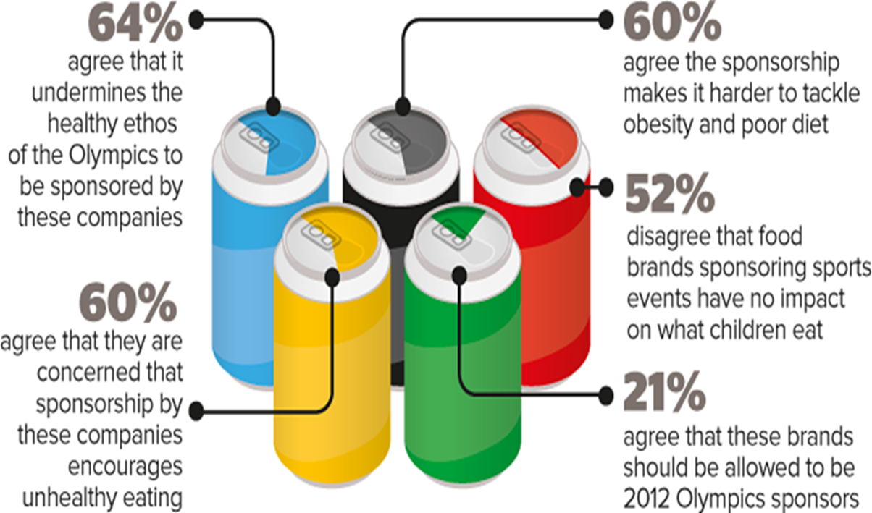

Slide 44
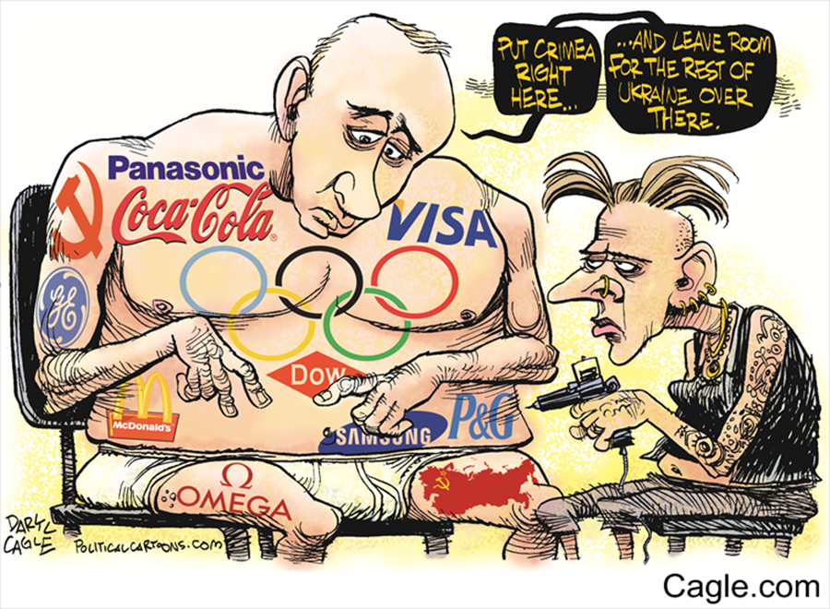

Slide 45
Σε αντιστοιχία με την επιτυχία μιας ολυμπιακής διοργάνωσης αναβαθμίζεται ταυτόχρονα η οικονομική αξία των αγώνων
και διανοίγονται επιπλέον δυνατότητες εμπορευματοποίησής των
Το ’μονοπώλιο’ όσον αφορά το ’προϊόν’ ολυμπιακοί αγώνες είναι σήμερα και το θεμέλιο της εξουσίας της ΔΟΕ

Slide 46
Με βάση τον ολυμπιακό χάρτη του διαμορφώνεται και η κανονιστική (’νομική βάση’) για την διοργάνωση των ολυμπιακών αγώνων
Σχετικά με την συλλογή πληροφοριών που σχετίζονται με την διοργάνωση, δεν είναι όλες και από όλους τους φορείς αξιόπιστες
με αποτέλεσμα να μην είναι δυνατόν να βγουν αξιόπιστα συμπεράσματα κυρίως όσον αφορά τα οικονομικά δεδομένα μιας διοργάνωσης!

Slide 47
Οικονομικοί υπολογισμοί σχετικοί με την διαδικασία προετοιμασίας των ολυμπιακών αγώνων,
αναδεικνύονται σε πολύ σύντομο χρονικό διάστημα ως λανθασμένοι, κυρίως εξ αιτίας της επιταχυνόμενης κοινωνικής-οικονομικής εξέλιξης
η οποία χαρακτηρίζει την εποχή μας.
Χαρακτηριστικό παράδειγμα, αποτελεί η «Αθήνα 2004».
Το ίδιο συνέβη και κατά τις ολυμπιακές διοργανώσεις του παρελθόντος

Slide 48
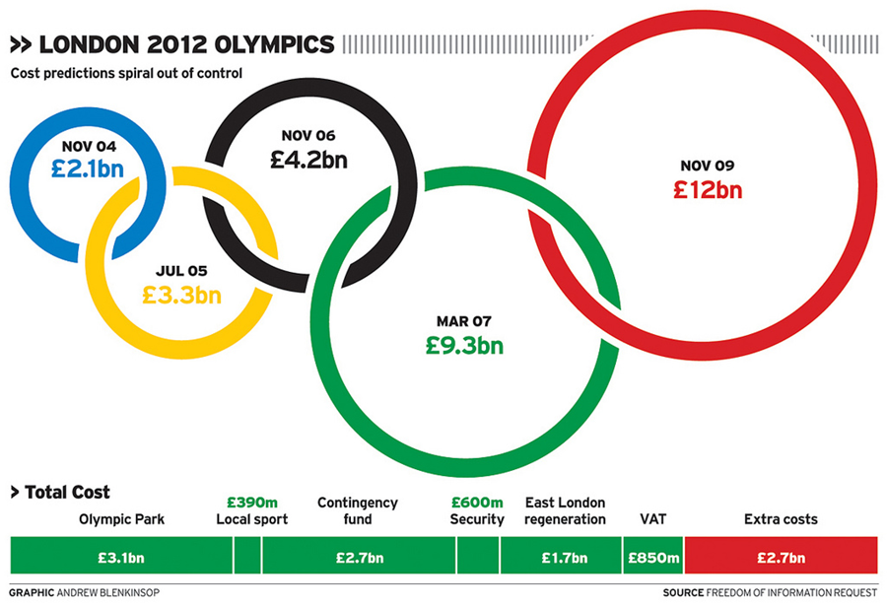

Slide 49
Υποδιαίρεση των σύγχρονων ολυμπιακών αγώνων σε οικονομική βάση
Γενικά και με βάση κυρίως την οικονομική διάσταση των ολυμπιακών αγώνων και του ολυμπιακού κινήματος,
μπορούμε να ταξινομήσουμε το νεώτερο ολυμπιακό εγχείρημα σε τέσσερις τουλάχιστον περιόδους.

Slide 50
Η περίοδος 1896-1968 όπου κύριοι χρηματοδότες του εγχειρήματος ήταν ’εθνικοί ευεργέτες-χορηγοί’ και κυρίως το κράτος , η διοργανώτρια πόλη (δημόσιο χρήμα)
Το όλο εγχείρημα κατά την περίοδο αυτή είχε περιορισμένες και συγκυριακές, δηλ. μη προγραμματισμένες ή προσδοκώμενες οικονομικές επιδράσεις .

Slide 51
Η περίοδος 1969-1980 χαρακτηρίζεται από τον αποκαλούμενο ’γιγαντισμό’ των αγώνων
και αρχίζει, σιγά-σιγά να εδραιώνεται πέραν της ουσιαστικής και κυρίαρχης πηγής χρηματοδότησης που ήταν το δημόσιο χρήμα,
ως πηγή οικονομικής υποστήριξης η πώληση των τηλεοπτικών δικαιωμάτων και η χρηματοδότηση από ιδιωτικές οικονομικές πηγές (Sponsoring ).

Slide 52
Η περίοδος 1981-μέχρι σήμερα, η οποία ξεκινάει από την ανάληψη της προεδρίας από τον J. A. Samaranch(1980),
ο οποίος προώθησε την ’εμπορευματοποίηση’ του ολυμπιακού εγχειρήματος μετά την διαγραφή του ’περί ερασιτεχνισμού ιδεώδους’(1981)

Slide 53
Ο μύθος περί αύξησης της τουριστικής κίνησης και των θέσεων εργασίας
Τα αποτελέσματα πολλών ερευνών έχουν δείξει ότι οι ολυμπιακοί αγώνες για μία συγκεκριμένη χρονική περίοδο λειτουργούν ανασταλτικά όσον αφορά την τουριστική κίνηση.
Το γεγονός αυτό έγινε αντιληπτό και σε ολόκληρη την ελληνική επικράτεια τόσο πριν, αμέσως μετά αλλά και κατά την διάρκεια των ολυμπιακών αγώνων της Αθήνας το 2004

Slide 54
Μολονότι στην σχετική βιβλιογραφία οι απόψεις όσον αφορά την θετική, αρνητική, αλλά και ουδέτερη σχέση μεταξύ ολυμπιακών διοργανώσεων και τουριστικής κίνησης διίστανται,
μπορούμε ωστόσο να υποστηρίξουμε ότι τα έργα υποδομής τα οποία πραγματοποιούνται για την διοργάνωση των αγώνων μπορούν να κατανοηθούν
αφ’ ενός δια της έστω και πεπερασμένης, περιοδικής δημιουργίας θέσεων εργασίας που αφορούν τον τουρισμό, ως παράγοντες κοινωνικής κινητικότητας και κοινωνικού μετασχηματισμού
και αφ’ ετέρου ως προϋποθέσεις ανάπτυξης μιας μελλοντικής τουριστικής κίνησης
Γενικά από οικονομική-εμπορική άποψη, οι πλέον σημαντικοί θεατές των ολυμπιακών αγώνων είναι οι τηλεθεατές.

Slide 55
Τηλεόραση και ολυμπιακό κίνημα
Ο συσχετισμός του ολυμπιακού κινήματος με την τηλεόραση αρχίζει το 1936
Στην ολυμπιακή διοργάνωση του Βερολίνου έχουμε και την πρώτη ’ζωντανή’ τηλεοπτική μετάδοση των αγώνων τους οποίους και παρακολούθησαν στην ευρύτερη περιοχή της πόλης 162.228 τηλεθεατές,
οι οποίοι φυσικά πλήρωσαν κάποια συνδρομή για την ’λήψη’ από τους τηλεοπτικούς δέκτες, του ολυμπιακού γεγονότος

Slide 56
Την περίοδο αυτή μέχρι και το 1956(ολυμπιακοί αγώνες της Μελβούρνης), διαμορφώνονται οι προϋποθέσεις ’ζωντανής μετάδοσης’ των αγώνων, γεγονός για το οποίο το ολυμπιακό κίνημα εκδηλώνει πολύ μεγάλο ενδιαφέρον
Αν και σε πρώτη φάση η σχέση μεταξύ τηλεόρασης και ολυμπιακού κινήματος δεν αποφέρει οικονομικές ωφέλειες στην ΔΟΕ ,
εν τούτοις σε πολύ γοργό ρυθμό συντελεί στην παγκοσμίως ευρεία γνωστοποίηση του ολυμπιακού φαινομένου,
ενώ στα νεοεμφανιζόμενα αυτά πλαίσια γίνεται αντιληπτό το ολυμπιακό εγχείρημα και ως ’εκλογικευμένο μέσον πολιτικής και οικονομικής εργαλειοποίησης’

Slide 57
Στην ολυμπιακή συνδιάσκεψη του Όσλο το 1952 ο πρόεδρος της ΔΟΕ Α. Brundage καταθέτει προς συζήτηση το θέμα οικονομικής αποζημίωσης από τους τηλεοπτικούς σταθμούς για να τους επιτραπεί από το ολυμπιακό κίνημα η μετάδοση των ολυμπιακών αγώνων
Τίθενται τα θεμέλια για τον οικονομικό συσχετισμό μεταξύ ολυμπιακού κινήματος και τηλεόρασης,
ουσιαστικά δηλ. για την οικονομική εργαλειοποίηση, την εμπορευματοποίηση του ολυμπιακού εγχειρήματος.

Slide 58
Οι διαπραγματεύσεις με τους τηλεοπτικούς σταθμούς και η πώληση των δικαιωμάτων από την περίοδο αυτή μέχρι και το 1980 διενεργούνται κατ’ αποκλειστικότητα από τις εκάστοτε οργανωτικές επιτροπές,
χωρίς να έχουν βέβαια αυτές την υποχρέωση μίας υλικής ανταπόδοσης στους τηλεοπτικούς σταθμούς υπό την μορφή π.χ. δημιουργίας τηλεοπτικών κέντρων και χώρων με τον απαραίτητο τεχνολογικό εξοπλισμό, εντός των αγωνιστικών χώρων όπως γίνεται σήμερα.

Slide 59
Η αρμοδιότητα της ΔΟΕ την περίοδο αυτή ’περιορίζεται’ στη θέσπιση των νομικών πλαισίων, με βάση τα οποία καθορίσθηκε και πραγματώθηκε ο συσχετισμός μεταξύ ολυμπιακού κινήματος και τηλεόρασης.
Τουλάχιστον όσον αφορά τα οικονομικά οφέλη που απορρέουν από την σχέση αυτή, τα καρπώνεται κυρίως η επιτροπή διοργάνωσης του ολυμπιακού εγχειρήματος και ένα ελάχιστο ποσοστό υπεισέρχεται στην δικαιοδοσία της ΔΟΕ ,
της οποίας το ’εξουσιαστικό γόητρο’ υποβαθμίζεται με τον αποκεντρωτικό χαρακτήρα που έχουν οι οικονομικές απολαβές από τη σχέση ολυμπιακού κινήματος και τηλεόρασης.
Η κατάσταση αυτή δημιούργησε σχέσεις έντασης εντός των ίδιων των πλαισίων του ολυμπιακού κινήματος.

Slide 60
Mετά τους αγώνες του 1968 η ΔΟΕ επιδιώκει να αυξήσει την επιρροή της όσον αφορά τις διαπραγματεύσεις με την τηλεόραση, με αφορμή την υπόνοια
ότι οι οργανωτικές επιτροπές λειτουργούσαν πολλές φορές ‘ιδιοτελώς’
και εις βάρος της ολυμπιακής ’οικογένειας’ όσον αφορά τα οικονομικά οφέλη που απέφερε η σχέση μεταξύ τηλεόρασης και ολυμπιακού κινήματος.

Slide 61
Το 1972 ρυθμίζονται με σαφήνεια οι οικονομικές απολαβές μεταξύ της ΔΟΕ και των εκάστοτε οργανωτικών επιτροπών,
ενώ βαθμηδόν απαιτείται από την εξουσιαστική αρχή του ολυμπιακού κινήματος, περισσότερη συμμετοχή στα κέρδη από τα τηλεοπτικά δικαιώματα.
Από την περίοδο αυτή και μετέπειτα η ΔΟΕ μετασχηματίζεται ουσιαστικά σε ‘οικονομικό οργανισμό’.

Slide 62
Μετά το 1980, για κάθε διοργάνωση έχουμε αύξηση των εσόδων κατά μέσο όρο της τάξης του 30% , από την πώληση των τηλεοπτικών δικαιωμάτων, που είναι αποτέλεσμα του αυξημένου ενδιαφέροντος της οικονομίας για το ’ολυμπιακό marketing’,
γεγονός το οποίο απασχόλησε στο έπακρον τη ΔΟΕ , την περίοδο ιδίως μεταξύ 1980(ολυμπιακοί της Μόσχας) και 1984(ολυμπιακοί του Λος Άντζελες).

Slide 63
Η περίοδος αυτή σημαδεύτηκε από τα μποϋκοτάζ και κλονίστηκε η τηλεοπτική ’εμπορική αξία και αξιοπιστία’ του ολυμπιακού εγχειρήματος.
Στους αγώνες της Σεούλ(1988) οι ’επικερδείς οικονομικά σχέσεις μεταξύ ολυμπιακού κινήματος και τηλεόρασης αποκαταστάθηκαν,
ενώ σ’ αυτούς της Βαρκελώνης(1992) και της Ατλάντα(1996) , του Σιδνεϋ(2000), της Αθήνας(2004), του Πεκίνου (2008) και του Λονδίνου (2012) κορυφώθηκαν .

Slide 64
Συγκεφαλαιώνοντας στο σημείο αυτό μπορούμε να υποστηρίξουμε ότι ο συσχετισμός μεταξύ ολυμπιακού κινήματος και τηλεόρασης θέτει ως επακόλουθη συνέπεια,
το πρόβλημα ’προσαρμογής’ του ολυμπιακού κοινωνικού εγχειρήματος στην εμπορική αντίληψη
η οποία αποτελεί και ουσιαστικό συστατικό γενικά των επικοινωνιακών ενεργημάτων τα οποία ανελίσσονται στην κοινωνική περιοχή των ΜΜΕ.

Slide 65
Ο ολυμπιακός αθλητισμός υποχρεώθηκε πολλές φορές σε αλλαγή των πλαισίων διεξαγωγής του, όσον αφορά τους κανόνες, τον χώρο και τον χρόνο
για να ’εξυπηρετηθεί’ ο εμπορικός του χαρακτήρας, ο οποίος πλέον αναδεικνυόταν ως συστατικό του στοιχείο και ήταν αποτέλεσμα κυρίως του συσχετισμού του με την τηλεόραση.
Η σχέση αυτή θέτει επιπροσθέτως ως προϋπόθεση γι’ αυτή τη ’συνύπαρξη’ τη διηνεκή, τη συνεχόμενη προσαρμογή της ολυμπιακής αθλητικής-αγωνιστικής κοινωνικής διεργασίας στις εμπορικές αρχές της τηλεόρασης, στις ’αρχές’ του καταναλωτισμού.

Slide 66
Συμπερασματικές απόψεις
Με την διαγραφή του περί ερασιτεχνισμού άρθρου το 1981, αρχίζει ο ’επίσημος’ διασυσχετισμός της ΔΟΕ, του ολυμπιακού κινήματος, των ολυμπιακών αγώνων με την οικονομία.
Αρχίζει δηλαδή η εμπορευματοποίηση της ολυμπιακής δράσης και επικοινωνίας και οι ολυμπιακοί αγώνες
αποχτούν μία υπέρμετρη οικονομική σημαντικότητα.

Slide 67
Η σημαντικότητα αυτή συνίσταται
α)από το ενδιαφέρον της ΔΟΕ να αυξήσει την ’χρηματική-οικονομική’ αξία του παγκοσμίου ενδιαφέροντος αθλητικού αυτού γεγονότος,
β) από τα ενδιαφέροντα της εκάστοτε οργανωτικής επιτροπής σε συνεργασία με τις ’διοικητικές-εξουσιαστικές αρχές’ της διοργανώτριας χώρας-πόλης να καλυτερέψουν την εσωτερική δομή λειτουργίας και να δημιουργήσουν προϋποθέσεις οικονομικής ανάπτυξης(τα οικονομικά ενδιαφέροντα εμφανίζονται αναμφισβήτητα ως το κατ’ εξοχήν κίνητρο για την υποψηφιότητα μιας πόλης) ,

Slide 68
γ)από το ενδιαφέρον των χρηματοδοτών του ολυμπιακού εγχειρήματος για να ’προωθήσουν’ την εικόνα των προϊόντων τους και
δ) από το ενδιαφέρον των ΜΜΕ να μεταδώσουν τους αγώνες για να αυξήσουν τον ’βαθμό ακροαματικότητας’ ούτως ώστε να επιτύχουν
αύξηση των οικονομικών εσόδων των από την ακριβότερη πώληση του τηλεοπτικού διαφημιστικού χρόνου.

Slide 69
Η εξέλιξη αυτή συνοδεύεται και από το ’φόβο’ που δημιουργεί η περίπτωση μίας ’υπέρ-οικονομικοποίησης ή υπέρ-εμπορευματοποίησης’ των ολυμπιακών αγώνων
που μπορεί να οδηγήσει σε μια απώλεια των νοηματικών περιεχομένων των ολυμπιακών αξιών
οι οποίες πέραν των άλλων λειτουργούν ως πολλαπλασιαστές της κοινωνικής-οικονομικής σημαντικότητας των αγώνων.

Slide 70
Το ’εμπορεύσιμο προϊόν’ του ολυμπιακού κινήματος είναι οι ολυμπιακοί αγώνες και το χαρακτηριστικό ’ολυμπιακό σύμβολο’, το εμπνευσμένο το 1913 από τον Coubertin, των πέντε περιπλεκόμενων κύκλων.
Η εμπορική αξία όμως αυτών προέρχεται από τις θεμελιώδεις ολυμπιακές αξίες που συμβολίζουν, όπως π.χ. Fair-play και υψηλές επιδόσεις.
Η κοινωνική, αλλά και η αγοραστική τους αξία και διάρκεια σχετίζεται με το ερώτημα εάν αυτές αντανακλώνται δια της ολυμπιακής αγωνιστικής επικοινωνίας και δράσης στις κοινωνίες.

Slide 71
Οι αξίες αυτές προβάλλονται και ως θεμελιώδη συστατικά της φιλοσοφίας των επιχειρήσεων οι οποίες ’χρησιμοποιούν αγοράζοντας’ το ολυμπιακό σύμβολο για να διαφημίσουν τα προϊόντα τους ή τις γενικότερες υπηρεσίες των.
Η προστασία των ολυμπιακών αξιών, των ’ολυμπιακών ιδεωδών’ από το ολυμπιακό κίνημα, αποτελεί στα πλαίσια αυτά διασφάλιση και της ’εμπορικής των αξίας’.

